Slide 2

VLIR-uos ZUID-INITIATIEVEN infodag administratieve ondersteuning
Research Department
Research Coordination Office
Nancy Terryn - Cel Ontwikkelingssamenwerking/DOZA

Slide 3
Streefdoel DOZA en onze cel UOS:
Uitbouwen van een coherente cel
Ontwikkelingssamenwerking binnen de afdeling
Onderzoekscoördinatie UGent.
Ondersteuning bieden aan professoren en studenten van UGent betreffende projecten, beurzen en samenwerking met ontwikkelingslanden.

Slide 4
Draaiboek TEAM, JOINT en Zuidinitiatieven VLIR-UOS
Via volgende link vinden jullie het draaiboek en presentatie van vandaag terug:
Https://www.ugent.be/nl/onderzoek/financiering/ontwikkelingssamenwerking/draaiboek/draaiboekvliruos.htm
Het bevat veel nuttige info, linken en documenten
Feedback om de site beter en vollediger te maken is altijd welkom!
Volgende link brengt jullie naar de VLIR-UOS website:
https://www.vliruos.be/en/home/1
En via deze link vinden jullie alle reglementen en standaardformulieren van VLIR-UOS terug:
https://www.vliruos.be/en/documents/129

Slide 5
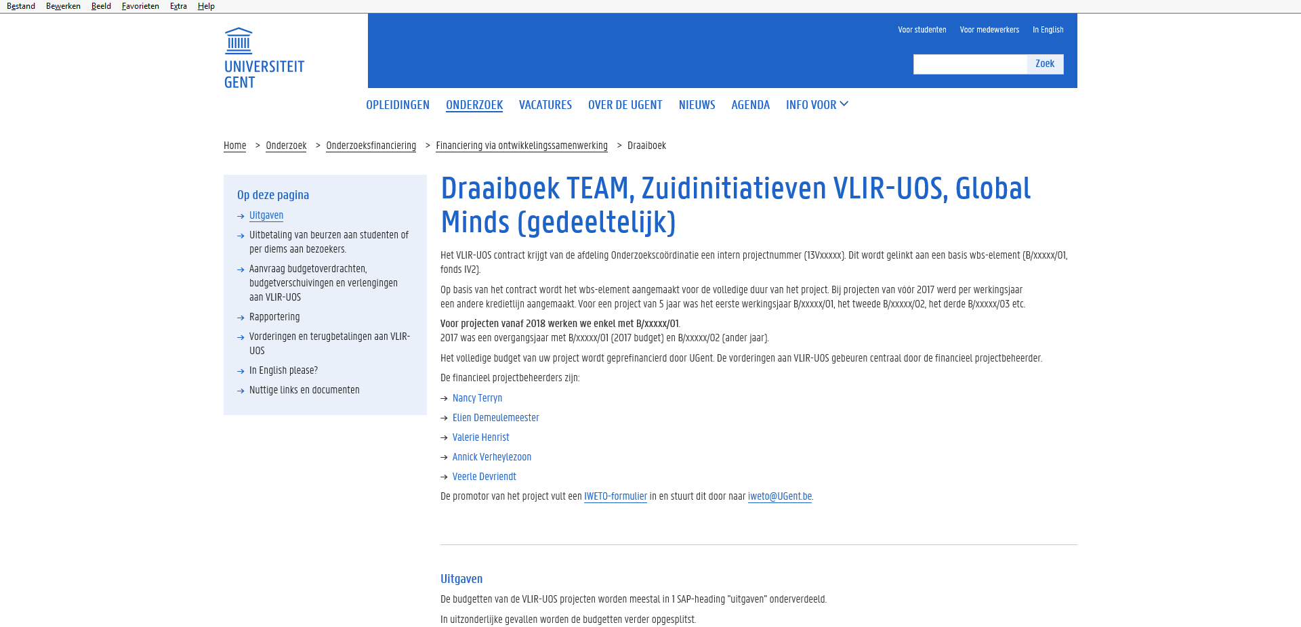

Slide 6
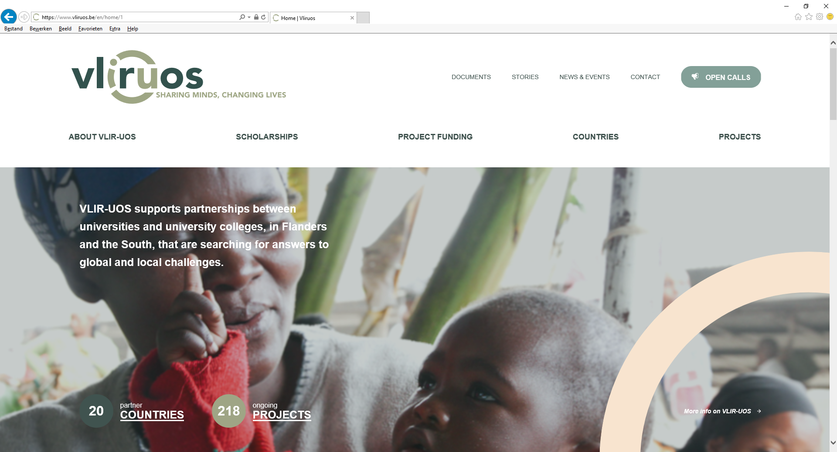

Slide 7
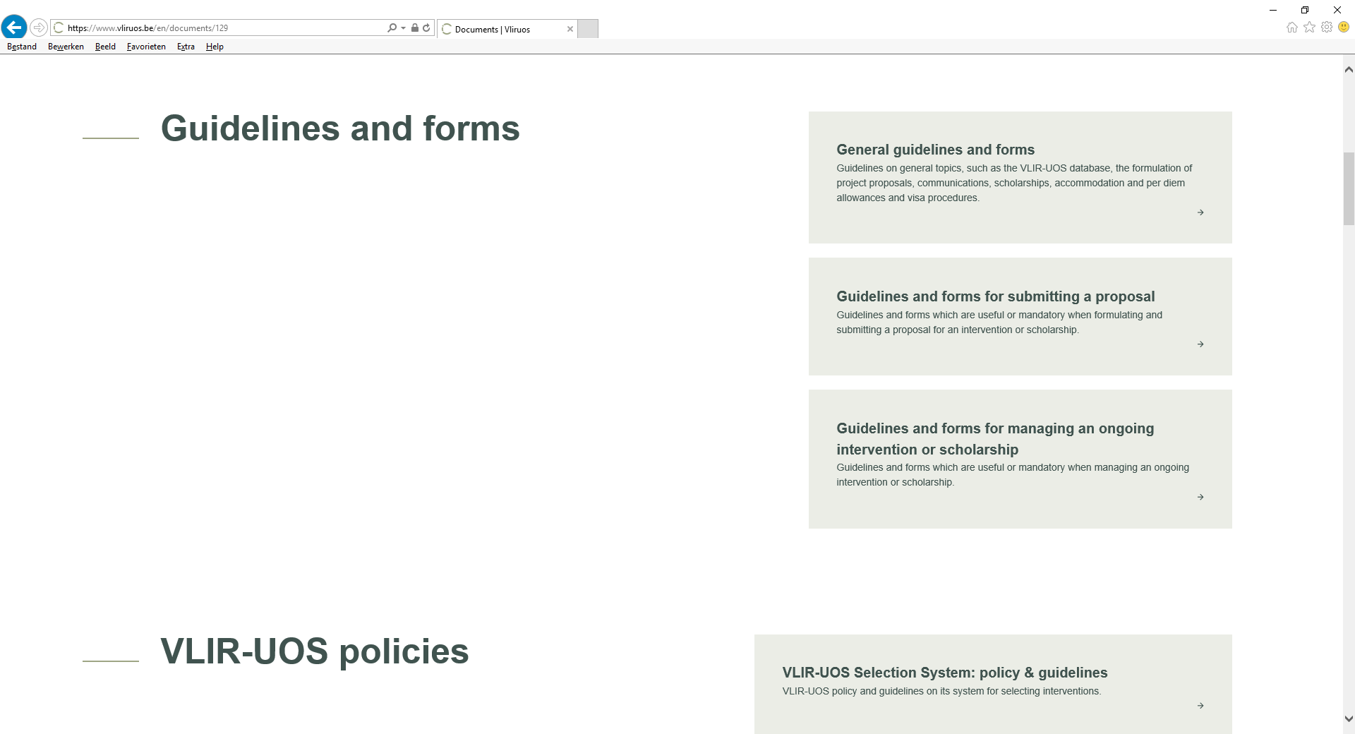


Slide 8
Contracten
Jullie project wordt geprefinancierd door UGent.
Administratief gezien start jullie project op 01/01/2020. De contracten worden door VLIR-UOS pas 16/12/19 naar UGent verstuurd. Barbara (Barbara.Lobert@UGent.be ) laat de contracten zo snel mogelijk door de rector ondertekenen en stuurt ze dan naar de promotor via de binnenpost. Van zodra Barbara de contracten, ondertekend door VLIR-UOS, de rector en de promotor ontvangt, kan het budget in SAP geopend worden. Uitgaven kunnen tijdelijk eventueel op een kas geboekt worden.
Voorschotten naar de zuid partner kunnen enkel doorgestuurd worden nadat er effectief geld van VLIR-UOS op de UGent rekening is gekomen, dit wil zeggen als het contract ook door de zuid partner ondertekend is. Een scan is voldoende om de eerste schijf te ontvangen. VLIR-UOS wil uiteindelijk wel een origineel ondertekend exemplaar ontvangen!
De inkomsten/vorderingen van/aan VLIR-UOS en de eindafrekening gebeuren centraal door de Anne-Lore.

Slide 9
Voorbereiding start van het project
Schiet nu ook al in actie tegenover je partner:
Laat de partner al een bankrekening openen en je de info doorsturen
Maak een leverancier aan in SAP
Bekijk als promotor samen met de zuid partner hoeveel het eerste voorschot zal bedragen en spreek duidelijk af waarvoor dit voorschot dient in kader van het projectplan. (hou er rekening mee dat om een tweede voorschot naar de partner te kunnen sturen, 60% van het eerste voorschot al verantwoord moet zijn)
Informeer de zuid partner correct over VLIR-UOS richtlijnen
Geef de algemene richtlijnen voor lokaal financieel beheer door
  Voor elke uitgave is een correct verantwoordingsstuk nodig
  Duidelijke nummering en klassering
  Originele bewijsstukken worden bewaard door zuid partner, scans worden doorgestuurd naar noord partner, liefst al eens halverwege het werkjaar
  Lokale bankafschriften dienen bewaard te worden
Opgelet: Verlengingen voor de SI projecten gestart in 2020 onmogelijk door het ten einde lopen van het VLIR-UOS vijfjarenplan!

Slide 10
Budget in SAP
Voor projecten die starten in 2020 worden geen WBS-elementen meer aangemaakt, maar Grants:
UOS.ZIN.2020.xxxx.01
Op basis van het contract wordt de SAP structuur aangemaakt voor de duur van het project.
Hierin wordt het budget voorzien zoals in contract. Er is maar 1 grant: UOS.ZIN.2020.xxxx.01, maar het budget wordt per jaar geboekt, je kan dus pas aan het budget van 2021 bij de start van 2021. Budgetoverschot van 2020 gaat automatisch over naar 2021 en verder. Budget van 2021 kan wel nog niet in 2020 aangesproken worden. Het budget wordt in SAP opgeladen volgens de VLIR-UOS kostencategorieën:
A. Investment costs
B. Operational costs
C. Personnel costs
D. Scholarship costs
E. Coordination costs
Opgelet: de forfaitaire coördinatiekost en eventuele benchfees/supervision allowances moeten door de vakgroep zelf overgeboekt worden naar de kas van de promotor (eigenlijk moet je dus iets onder besteden).

Slide 11
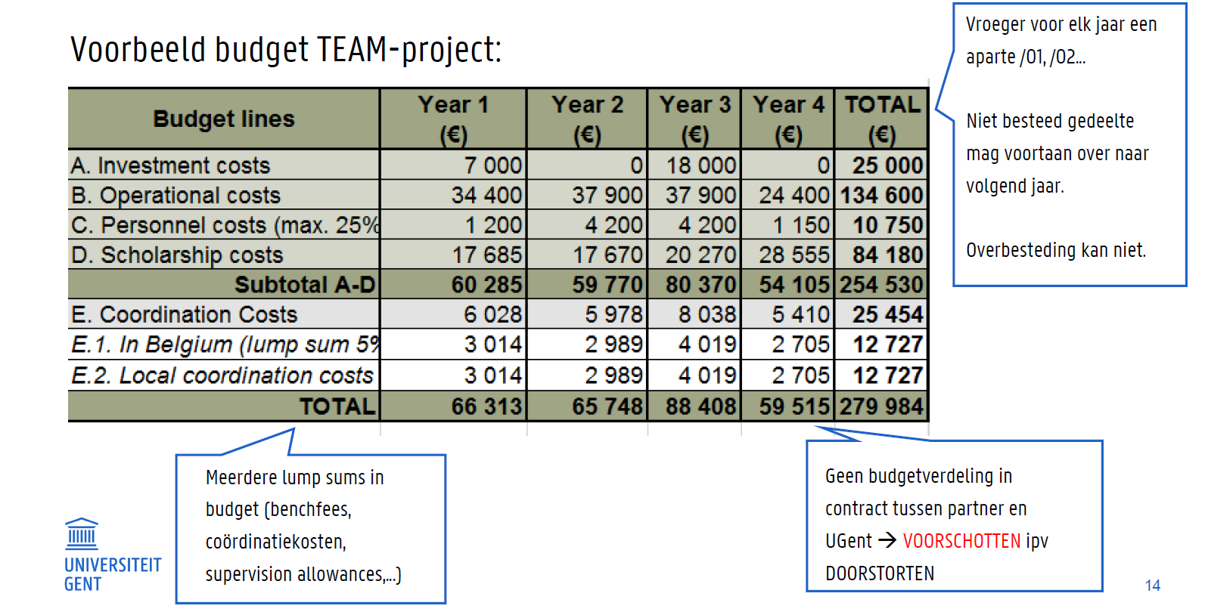
Budgettabel Contract

Slide 12
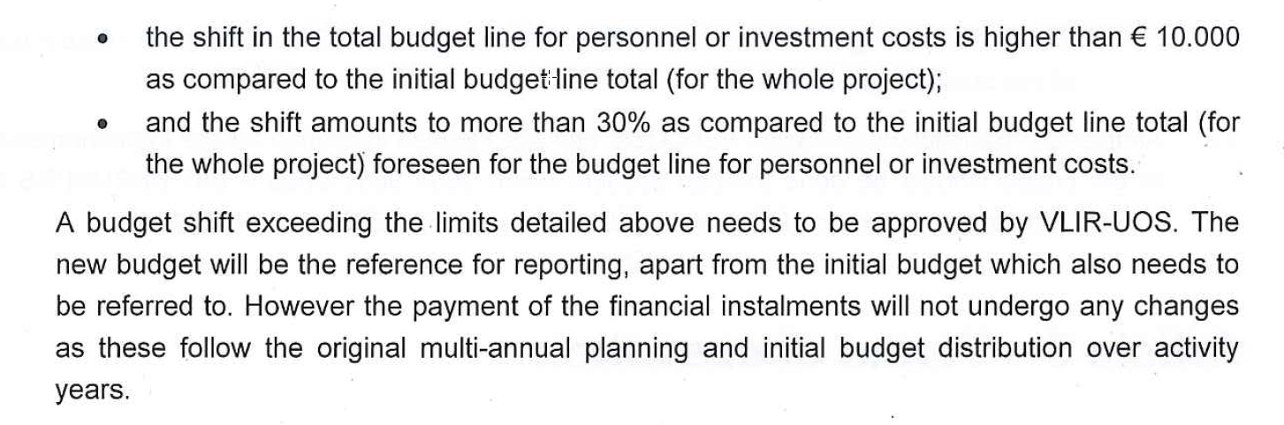
Budgetwijzigingen tussen kostencategorieën

Slide 13
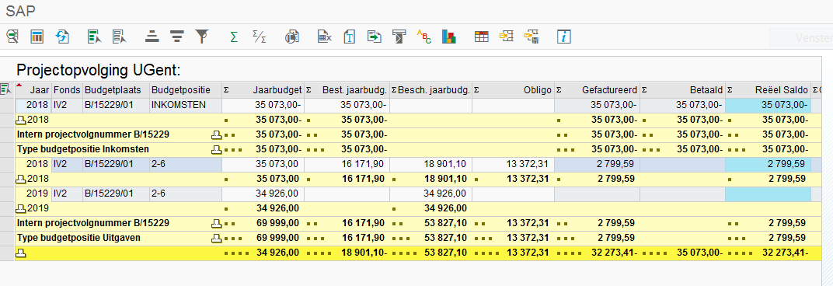
Grantopvolging in SAP
×
“GRANT” → “GRANTSOPVOLGING”

Slide 14
Aankoop apparatuur

Slide 15
Aankoop van apparatuur
Elke budgethouder (of proxy) kan in het kader van het VLIR-UOS project aankopen verrichten en volgt daarbij de regels de wet OO maar zeker voor hoger dan 8500 (5500) euro dient u min. 3/6 vergelijkende offertes op te vragen (zie details wet OO).
Er kunnen alleen investeringsgoederen gebudgetteerd worden in het partnerland. Indien er omwille van een bepaalde reden (bijv. beschikbaarheid) toch aankopen gebeuren en gebudgetteerd worden in België, dan moet een bewijs van shipment of een ontvangstverklaring van de partner worden toegevoegd aan het bewijsstuk.

Slide 16
BTW vrijstelling
Er mag geen btw aangerekend worden op aankopen verricht in België of in een EU-land bestemd voor het partnerland. In geval van aankoop van goederen in België of EU(!) voor de partner moet de btw-vrijstelling vermeld worden bij het plaatsen van de bestelling
De SAP-bestelbon dient de volgende vermelding te bevatten: “Uitvoer - Vrijstelling van btw – Artikel 42, §10, eerste lid, 8° van het btw-Wetboek – Vergunning nr. 77.800/B van 2 april 1993”. Dan zal de leverancier geen Belgische btw aanrekenen op de factuur waarop hij dezelfde vermelding moet aanbrengen.
BTW vrije aankopen bij Dell: contactpersoon: Cedric.De.Saeger@dell.com
De uitvoer van de goederen moet plaatsvinden binnen de termijn van 1 jaar te rekenen vanaf de datum van de levering.
De invoertaksen zijn ten laste van de zuidpartner (deze kan eventueel de nodige stappen ondernemen bij zijn overheid om vrijstelling te bekomen). Wat wel betaald kan worden zijn verpakking- en transportkosten, verzekering en lokale kosten zoals stockage, dedouanering, handling, lokaal transport, ….
Aangekochte goederen dienen gelabeld te worden met VLIR-UOS stickers.

Slide 17
Ontvangst buitenlandse bezoekers en bursalen

Slide 18
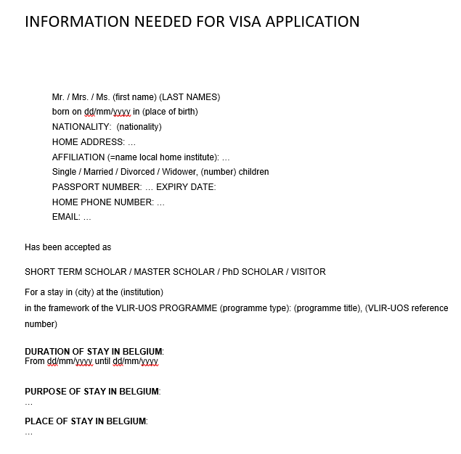
DGD Visumprocedure
Vul minstens 2 maanden vóór vertrek het DGD formulier in (link in het draaiboek) en bezorg dit aan Barbara zodat de verkorte procedure voor de aanvraag van het visum kan worden gestart

Slide 19
Bezoekers (bv. lokale promotor)
Max. 21 dagen ten laste van het project
(Uitnodiging opmaken en laten ondertekenen door de promotor)
Eventueel boeken ticket (via Smarttravel raamovereenkomst)
Boeken van het hotel (max. 100 euro / dag)
Afsluiten van een verzekering! (link in draaiboek)
Registratie aan de UGent als bezoeker (aanvraag bezoekerskaart) en eventueel huisvesting
UGent boeken: (link in draaiboek)
Uitbetaling per diem (75 euro / dag) : via kasboek of via Barbara

Slide 20
Bursalen (Short Term, Master, PhD)
PhD op SI projecten enkel mogelijk in geval van finaliseren van een PhD!
Uitnodiging opmaken en laten ondertekenen door de promotor
Eventueel boeken ticket via Smarttravel
Boeken van een kamer aan de UGent
Afsluiten van een verzekering bij Europ Assistance (zie link draaiboek)
Registratie aan de UGent als (uitwisselings-)(PhD) student of stagiair (vrijstelling van arbeidskaart) of bezoeker (tijdelijk)
Inschrijving in het vreemdelingenregister van de Stad Gent indien >3m (ook uitschrijven voor vertrek uit België is belangrijk!)

Slide 21
Uitbetaling van de beurs
Uitbetaling beurs kan op een Belgische bankrekening gebeuren indien de bursaal langer dan 3 maanden in België verblijft:
  De student opent een bankrekening (best bij KBC bank Kouter; maak een afspraak met jeffrey.vereecke@kbc.be ). Benodigde documenten zijn paspoort, Letter of enrolment, beursdocument en contract huisvesting.
  Doorgeven aan Barbara voor de 10de van de maand voor uitbetaling daaropvolgende maand:
    Voornaam + NAAM
    Nummer bankrekening
    Studentennummer
    Budgetplaats
    Bedrag allowance per maand
    eventueel andere te betalen kosten (indirect travel costs, logistical allowance,…) VLIR-UOS Allowances and guidelines for scholarships: https://www.vliruos.be/en/documents/guidelines_and_forms/131#guidelines-and-forms-for-managing-an-ongoing-intervention-or-scholarship

Slide 22
Uitbetaling van de beurs
Uitbetaling beurs via een minute card (soort bankkaart) voor kortere verblijven
Doormailen naar Barbara:
  statuut (short stay, study, PhD)
  Voornaam + NAAM
  Thuisadres
  Geboortedatum
  paspoortnummer
  duur verblijf (volgens data op het vliegtuigticket!)
  Budgetplaats
  Gewenste datum voor afspraak bij de bank (Opgelet: De afspraak bij de bank is op datum, afwijkingen van deze dag moeten op voorhand worden doorgegeven aan de bank!)
Barbara stuurt deze gegevens door naar de bank (ING, kouter 173, 9000 Gent) en maakt een afspraak voor de bursaal. De bursaal kan een brief bij de VLIR UOS reception desk (Directions) komen afhalen en aansluitend naar de bank gaan. Iemand anders kan ook in plaats van de bursaal naar de bank gaan. Gelieve in dit geval de gegevens van die persoon door te geven.
Cubanen kunnen niet zelf naar bank, maar Barbara heeft dezelfde info nodig

Slide 23
Bench fee/ coördinatiekosten
Deze overboekingen moet je zelf doen in Apollo:
Kies “Financiën” en daar dan “Overboekingen” en daar dan “overboeking via interne transfer” en dan de keuze “benchfee” (zonder overhead). Dezelfde werkwijze kan je gebruiken voor het overboeken van de coördinatiekosten.
We raden wel aan om de coördinatiekosten van minstens 1 jaar op het budget te laten staan als buffer voor kosten die niet verantwoord kunnen worden/geweigerd zijn.
Vergeet deze bedragen ook niet in je financieel verslag, zelfs als je ze (nog) niet hebt overgeboekt !!

Slide 24
Voorschot voor de partnerinstelling

Slide 25
Aanvraag voorschot Zuid partner
bezorg Barbara een origineel ingevuld en door de budgethouder ondertekend formulier ‘SJ03_Aanvraag voorschot VLIR-UOS zuid partner’(link in draaiboek). Reken best 2 weken voor de uitbetaling, aangezien dit ook bij DFIN gecontroleerd wordt.
In SAP kan je zien of en wanneer het voorschot aan de partner werd betaald door de stand van open en vereffende posten op die crediteur na te kijken. (zie draaiboek)
Het volledige bedrag (behalve de forfaitaire coördinatiekosten) dient per jaar bij de rapportering gestaafd te worden met bewijsstukken om uw project te kunnen afsluiten! (staat tot dan in SAP als obligo)
Voor een 2de storting moet 60% van de eerste storting verantwoord zijn

Slide 26
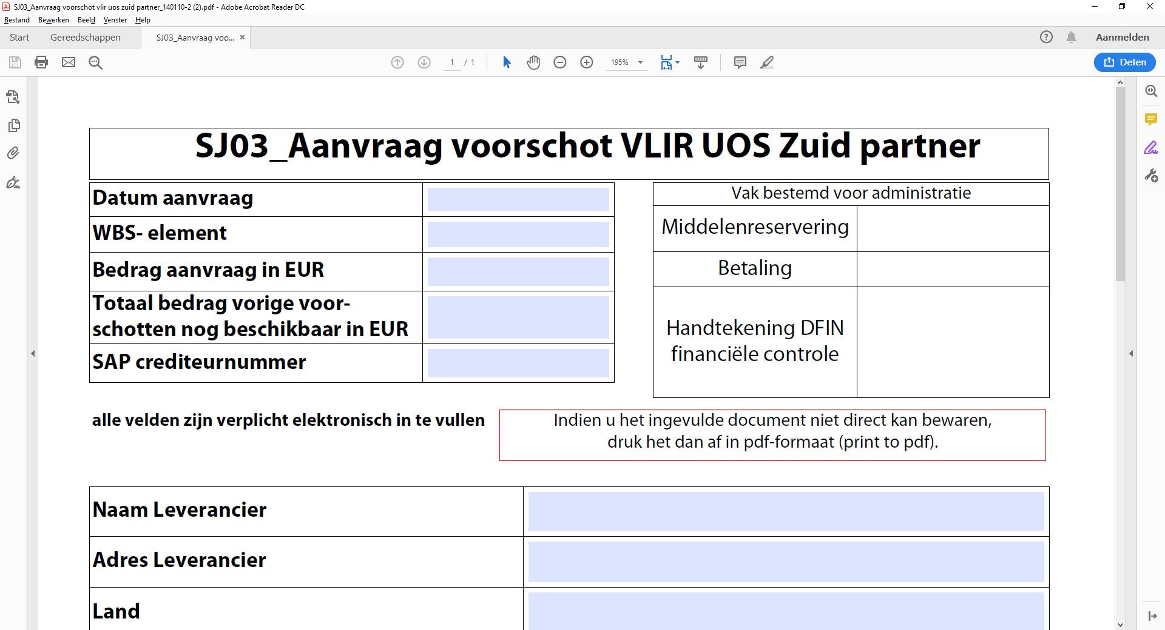

Slide 27
Activiteitenverslag en financieel rapport (AFR)

Slide 28
Activiteitenverslag en financieel rapport (AFR):
jaarlijks en volgens VLIR-UOS formaten
Voor projecten die starten in 2020 : einde 1ste WJ 31/12/2020 → rapporteren voor 28/02/21
Elektronisch via DOZA (Barbara en Nancy): https://www.vliruos.be/en/documents/guidelines_and_forms/131#guidelines-and-forms-for-managing-an-ongoing-intervention-or-scholarship
Formaat in Excel aangeleverd door VLIR-UOS, verschillende tabbladen:
Model IA: basisgegevens
Model IB: goedgekeurd budget per budgetlijn (eventueel na goedkeuring budgetoverdracht) en de uitgaven in België en in het partnerland per budgetlijn
Model IC: detail van de uitgaven, per budgetlijn van de Belgische rekening
Model ID: detail van de uitgaven, per budgetlijn van de lokale rekening
Model IIB: overzicht van de verrichtingen van op de lokale projectbankrekening(en) en/of kasboek (of kopie bankrekeninguittreksels)

Slide 29
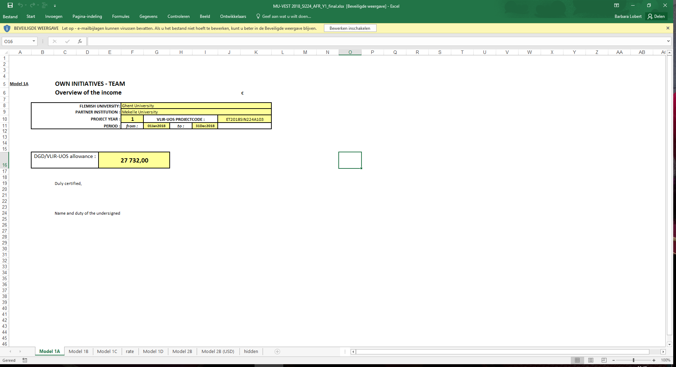

Slide 30
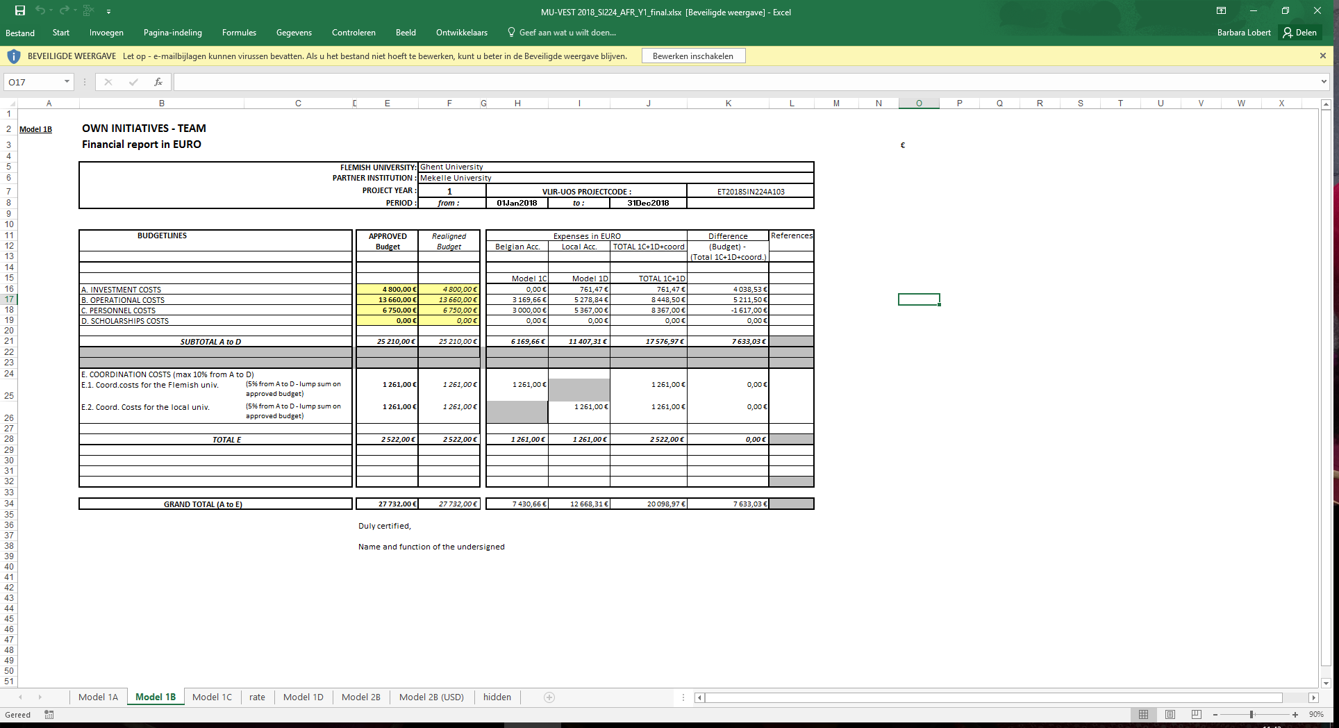

Slide 31
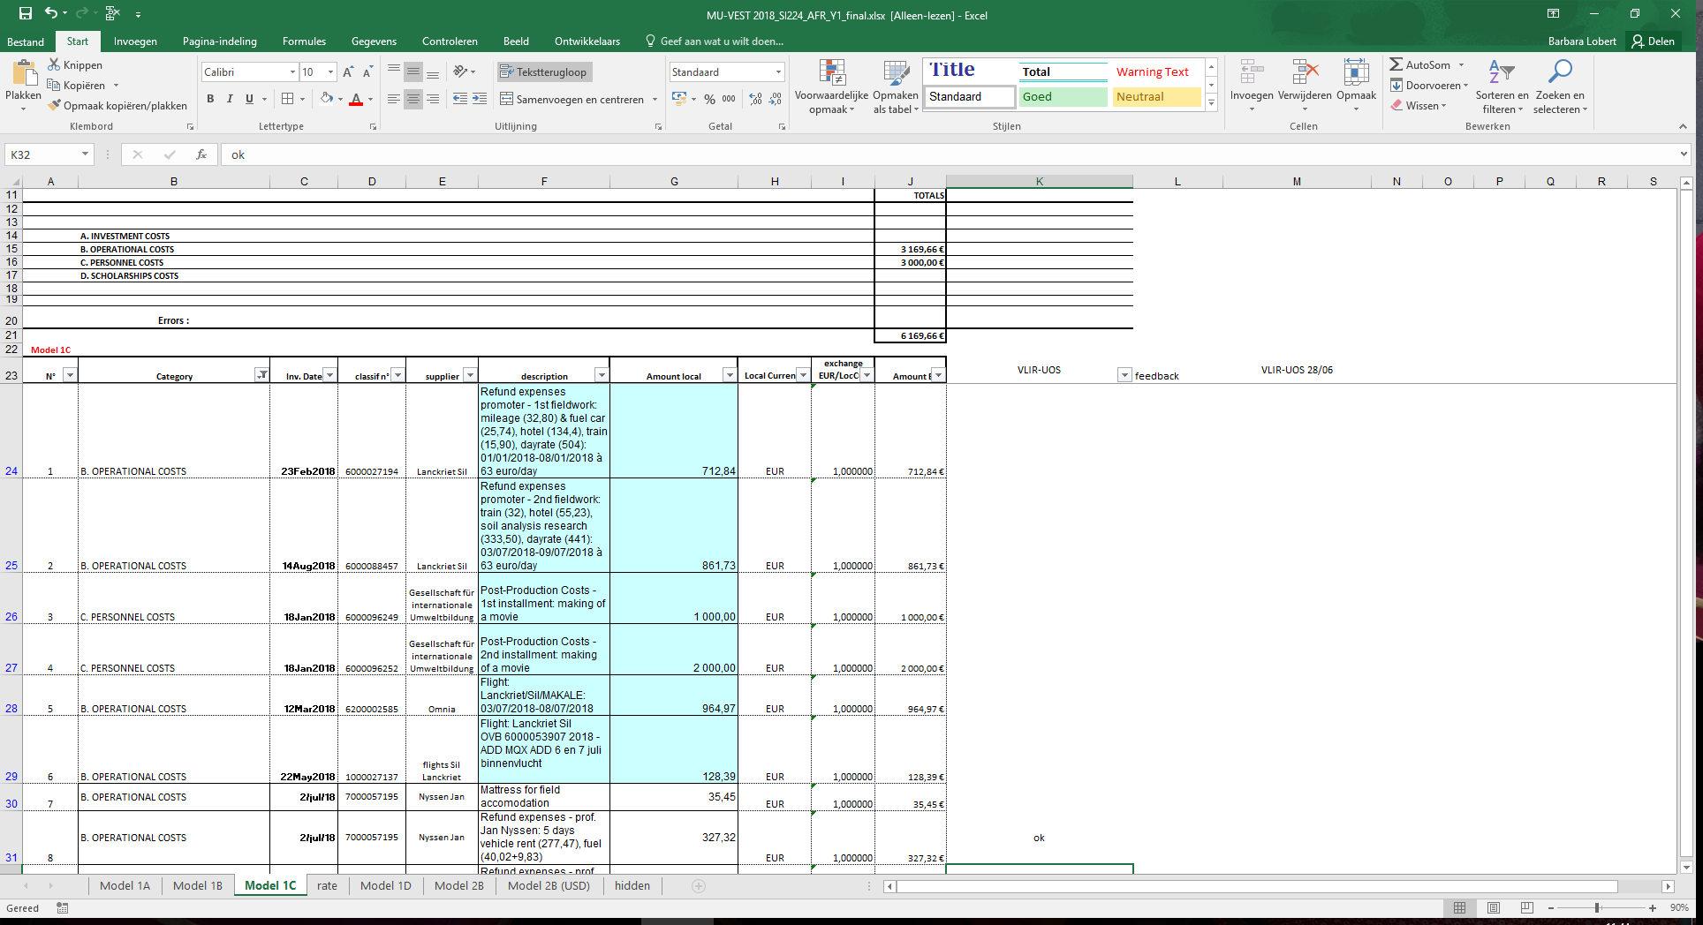

Slide 32
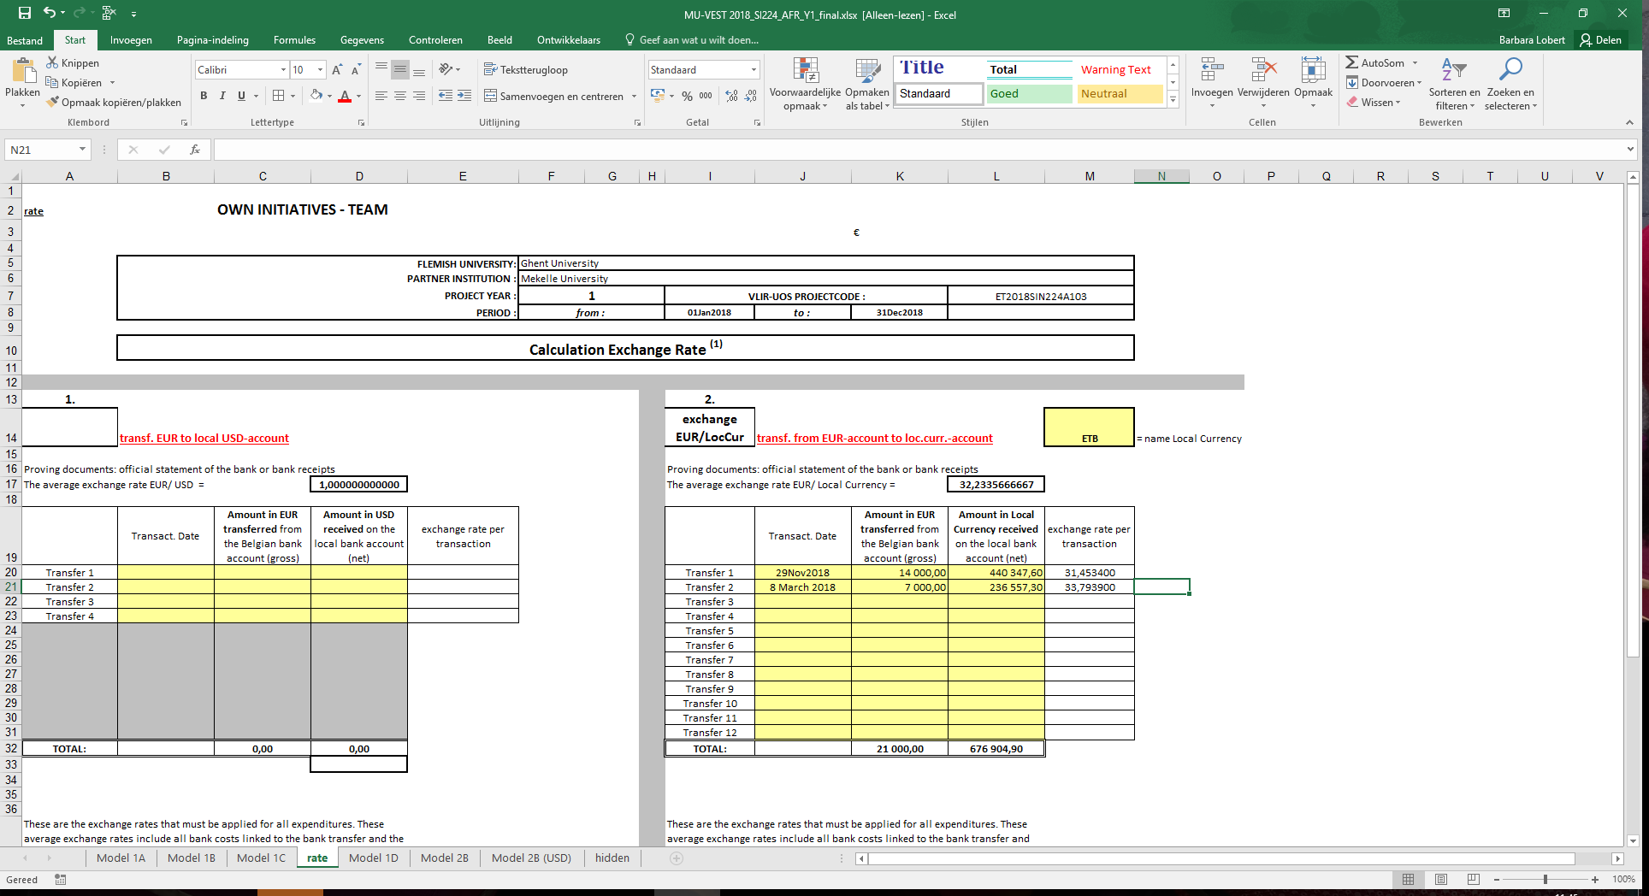

Slide 33
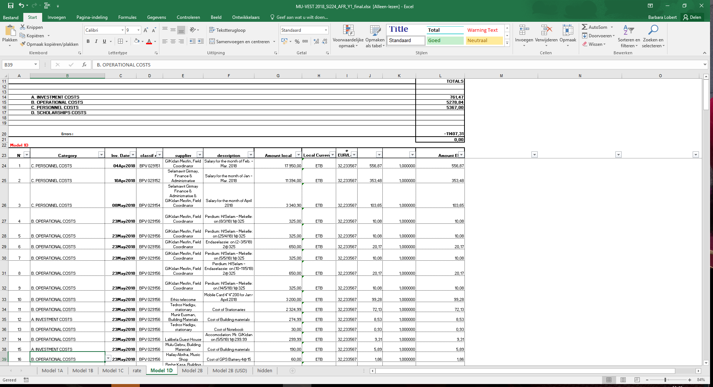

Slide 34
Vragen??
Voor alle vragen (en feedback op het draaiboek)
kan je steeds bij mij, Barbara of Anne-Lore terecht!
Liever een telefoontje teveel dan een probleem achteraf ;-)

Slide 35



Nancy Terryn
Research Department
Research Coordination Office
E Nancy.Terryn@ugent.be
T +32 9 264 98 14 www.ugent.be
Universiteit Gent
@ugent
@ugent
Ghent University

